Slide 1



Alis
Enfocados en creación de videojuegos 2D.
Editor multiplataforma de videojuegos
,
Creador: Pablo Perdomo Falcón.
VOLUMEN 1 :
- DESCARGA DE APLICACIÓN Y SOLUCIONES DE ERROR.
- APLICACIÓN DE ESCRITORIO.
Manual de usuario : editor.
Versión : 1.1.0

Slide 2

ÍNDICE:
Qué es ALIS.
Para qué sirve ALIS.
Descarga:
- Donde descargarlo.
- Como descargarlo.
- Descompresión.
Errores frecuentes:
- Descargas.
- Compatibilidad.
- Descompresión.
Iniciar editor.
- Interfaz de usuario.( LA CARPETA)
- interfaz de usuario Crear o cargar proyecto.
- herramientas de interfaz de usuario.
- menú auxiliar

Slide 3

Alis ¿Qué es ALIS?
ALIS es un Framework orientado a aspectos para el desarrollo de videojuegos indie. ¿Qué es un aspecto?
Un aspecto es una funcionalidad transversal que se implementa de forma modular y separada del resto del sistema.
¿Videojuego indie? Un videojuego indie es un videojuego independiente desarrollado por un grupo de individuos o grupos empresariales que carecen de medios financieros suficientes.
core
tools
ALIS se divide en 3 partes. NOS CENTRAREMOS EXCLUSIVAMENTE EN EL EDITOR
EDITOR

Slide 4


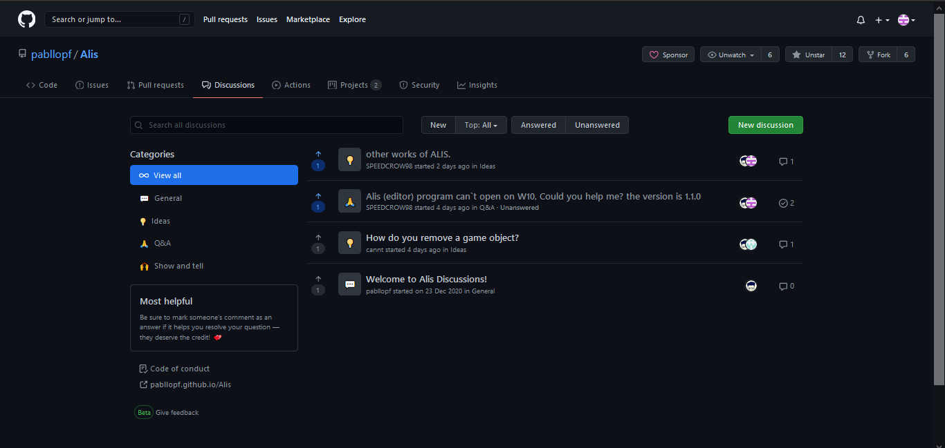
Alis : DESCARGA. DONDE DESCARGARLO
1º) Entramos en :
https://github.com/pabllopf/Alis
2) Vamos a la parte de arriba y seleccionamos ALIS:

Slide 5
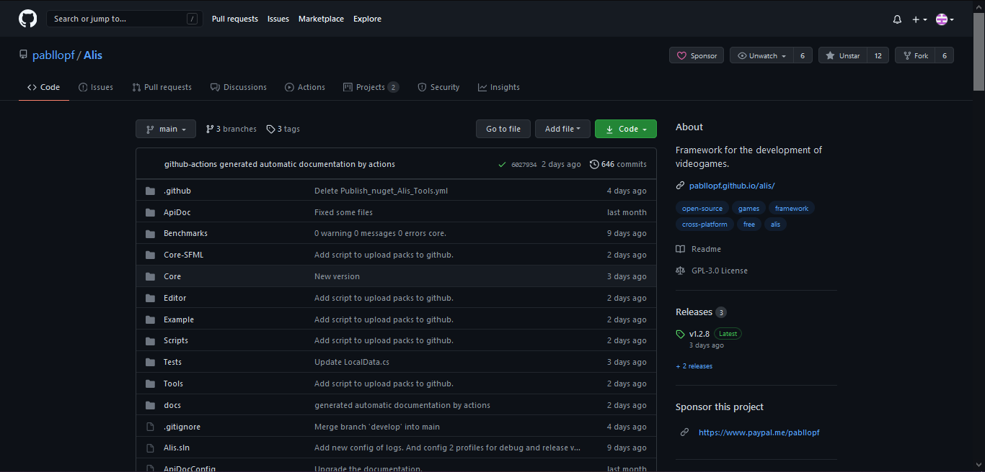
Alis DONDE DESCARGARLO
3) Una vez nos encontremos en esta pantalla, buscamos ^^realase^^

Slide 6
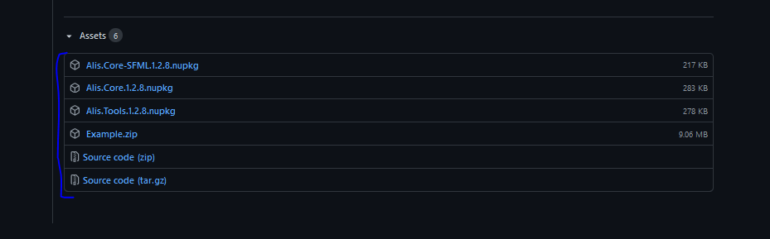
Alis. DONDE DESCARGARLO
Estos son los formatos disponibles,según tu sistema operativo.
4) Una vez redirigidos a REALASE, bajamos hasta el fondo y buscamos estas carpetas en la pagina.
Nosotros usaremos EXAMPLE. ZIP
Usaremos esta carpeta de aquí

Slide 7
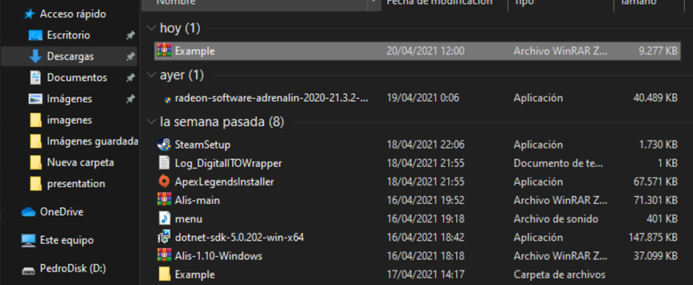

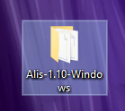
COMO DESCARGARLO + DESCOMPRESION
En descargas encontraremos esta carpeta comprimida. le daremos clic derecho, extraer aquí
1)
CLIC DERECHO + EXTRAER AQUI
2)
Al extraerlo con éxito, nos saldrá esta carpeta, llamada; ALIS-1,10 WINDOW
3)
Recuerda que puede aparecerte en WINRAR o en Una carpeta dentro de descargas o en el escritorio.
EN WINRAR
EN CARPETA

Slide 8

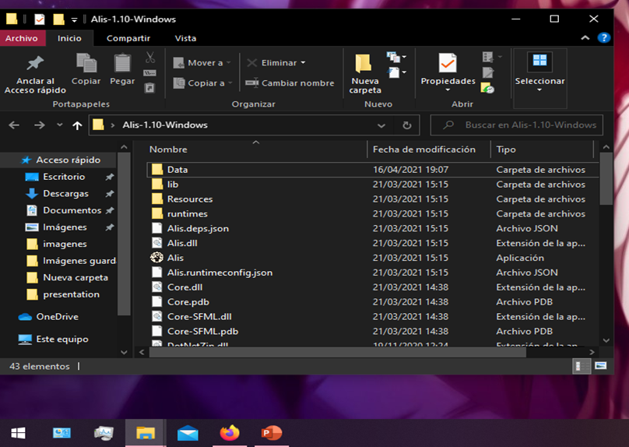
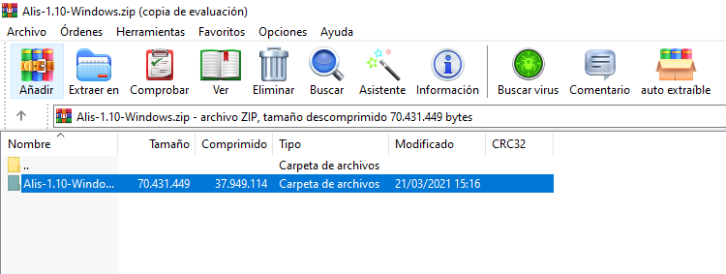
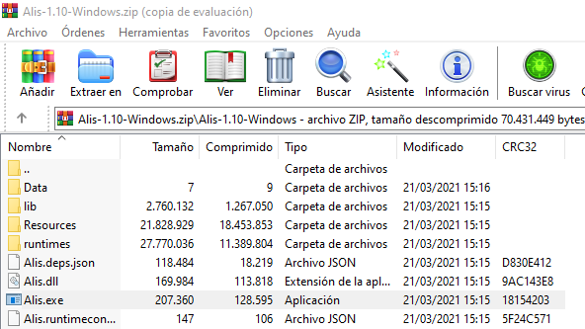
Alis WINRAR O CARPETA
CARPETA EN ESCRITORIO
WiNRAR
Aplicación
Aquí busca la carpeta

Slide 9
Alis ERRORES FRECUENTES CON :
WINDOWS
PROBLEMAS: sistema desactualizado. Firewall, antivirus o sistema de protección externo impide una correcta instalación. Falta de espacio. Hardware en mal estado o defectuoso. No esta usando las aplicaciones pertinentes ( winrar)
Solución 1
Actualice su sistema operativo. Deshabilite los sistemas de protección de su ordenador momentáneamente para la instalación correcta de Alis. Descargue Winrar para descomprimir.
Solución 2
En caso de que su problema no se encuentre en nuestro solucionario, no dude en ponerse en contacto. Dirijase a la pagina web de https://github.com/pabllopf/Alis/discussions donde podrá exponer sus dudas.

Slide 10
Alis INICIALIZAR LA APLICACION
ALIS 1.10 WINDOWS
En la carpeta de la descripción
Buscamos el icono y ejecutamos
ALIS
Puede aparecer tanto como ALIS O
ALIS.EXE en caso de Winrar.
Volumen 1
prosiga leyendo este volumen para familiarizarse con los elementos.
VOLUMEN 2 para especializarse en las herramientas de la aplicación.

Slide 11
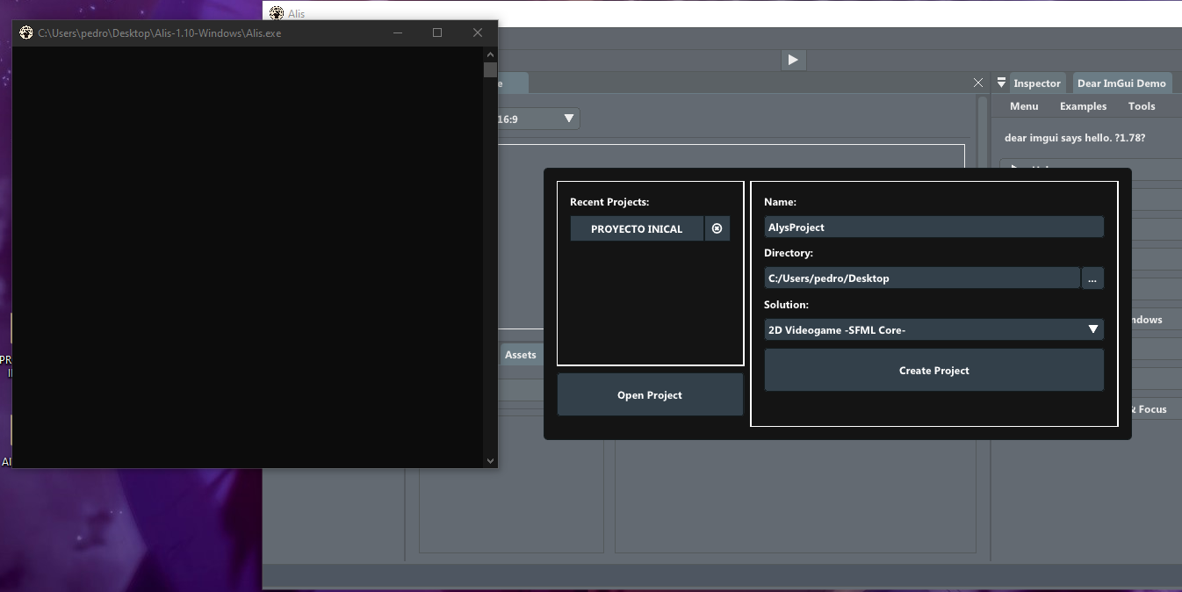
ALIS: INTERFAZ DE USUARIO
CONSOLA
Al principio se te abrirán dos ventanas, una consola por defecto y ALIS.
ALIS
Nos centraremos en ALIS.

Slide 12

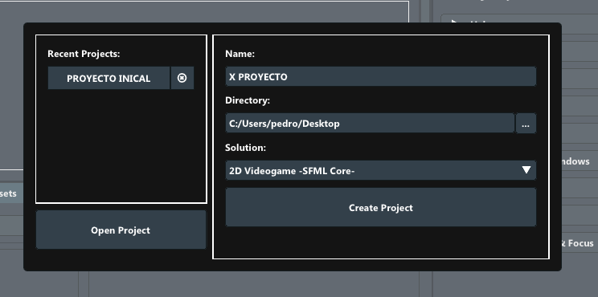
ALIS: INTERFAZ DE USUARIO; crear o cargar proyecto.
Una vez creado el proyecto se te creará una carpeta con mismo nombre en el escritorio y será la base del proyecto.
Nombre del proyecto
Proyecto creado
Donde se guarda el proyecto
Tipo de proyecto; juego en 2D o 3D
Crear proyecto
Abrir proyecto ya creado

Slide 13
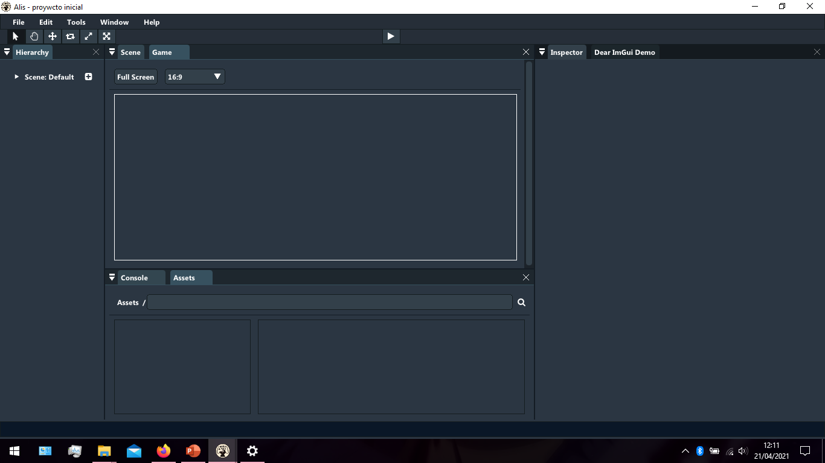
ALIS: Interfaz de Usuario ; HERRAMINETAS.
MENU AUXILIAR
Las IMPORTANTES :
Estos son los elementos en los que se divide tus herramientas principales de ALIS.
HIERARCHY Y ASSETS

Slide 14

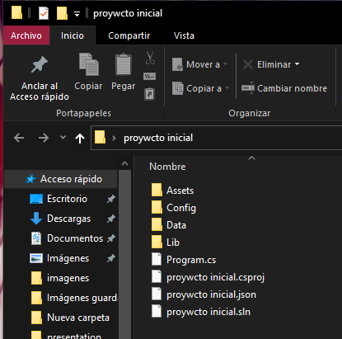
LA CARPETA.
Recuerda siempre darle a Enter y Guardar tu progreso.
NUNCA, olvides que esta carpeta será tu herramienta principal para añadir objetos, audios y demás cosas a tu proyecto.

